Slide 1
ארגון המחשב ומערכות הפעלה
תרגיל כיתה 13
תרגול חזרה

Slide 2
תרגיל 1
ווה ו-ווי הם אמא ובן יפנים אשר גרים בלב יער יפני מסורתי.
הם מקבלים מעוואמי ותוואמי אספקת ממתקים, ואוכלים מהם כל אחד בתורו.
מכיוון ש-ווה בהיריון (עם תאומים), היא אוכל את שני הממתקים הראשונים בכל סיבוב. אחרי זה יהיה תורו של ווי לאכול ממתק, ולבסוף ווה תקבל ממתק נוסף (הפעם עבור עצמה), וזה יסגור סיבוב.

Slide 3
תרגיל 1
סעיף א':
בהנחה כי בסוף כל סיבוב ווה שולחת את ווי לישון, והסיבוב הבא יתחיל עם בוקר יום חדש – תזמנו את תהליכי צריכת הממתקים של ווה ו-ווי ללא שימוש במערכת ההפעלה.
(דמו אכילת ממתק באמצעות הדפסת שמו של מי שאכל את הממתק, ובאמצעות ירידת שורה את הפעולה של שינה למשך לילה)

Slide 4
תרגיל 1
סעיף א' – פתרון (cnt מאותחל לערך 2):
ווה:
While (1){
if (cnt != 0){
printf(“Wa”);
if (cnt ==3)
printf(“\n”);
cnt--;
}
}
ווי:
While (1){
if (cnt == 0){
printf(“Wi”);
cnt = 3;
}
}
פלט:
WaWaWiWa
WaWaWiWa
…
WaWaWiWa
Notes:
ווה יכולה להיכנס לקטע הקריטי רק אם הערך של cnt הוא לא 0, בעוד ווי יכול להיכנס לקטע הקריטי רק אם הערך שלו הוא 0.
מניעה הדדית - שני התהליכים מעדכנים את הערך של cnt בסוף הקטע הקריטי שלהם. זה אומר שמיד לאחר עדכון הערך אף תהליך לא נמצא בתוך הקטע הקריטי, והבא שייכנס אליו יהיה זה שיעמוד בתנאי על הערך של cnt. (וכמו שכבר אמרנו – עבור כל ערך, יש בדיוק אחד שיכול לעבור את התנאי)
אין כאן חבק - שוב, על כל ערך של cnt יש תהליך שיכול לעבור את תנאי הכניסה לקטע הקריטי.
אין כאן הרעבה – ווה בכל כניסה לקטע הקריטי מורידה את הערך של cnt ב-1. זה אומר שמתישהו הוא יהיה 0 ויאפשר ל-ווי להיכנס לקטע הקריטי שלו. מכיוון ש-ווי הוא היחיד שמעלה את הערך של cnt, והוא עושה את זה בכל פעם לערך 3, אז בוודאי שהתור יחזור אליו בתוך זמן סופי.

Slide 5
תרגיל 1
סעיף ב':
בהנחה כי סיבוב מתחיל בכל פעם שעוואמי ותוואמי מגיעים (ומביאים בכל פעם 4 ממתקים בדיוק) - תזמנו את תהליכי צריכת הממתקים של ווה ו-ווי באמצעות סמפורים.
הניחו כי בכל פעם שעוואמי ותוואמי מגיעים עם אספקת ממתקים הם מבצעים פעולת signal לסמפור ששמו sem1.

Slide 6
תרגיל 1
Sem sem1 = s_create(0);
Sem sem2 = s_create(0);
Sem sem3 = s_create(0);
סעיף ב' – פתרון:
ווה:
while (1){
wait(sem1);
printf(“Wa”);
printf(“Wa”);
signal(sem2);
wait(sem3);
printf(“Wa\n”);
}
ווי:
while (1){
wait(sem2);
printf(“Wi”);
signal(sem3);
}

Slide 7
תרגיל 2
נתונה מטריצה: float M[8][8].
נתון הקוד הבא:
float fsum(float M[][8]){
int i,j;
float sum = 0;
for (i=0; i<8; i++){
for (j=0; j<8; j++){
sum += M[i][j]; //(*)
}
}
return (sum);
}

Slide 8
תרגיל 2
חשבו את מדד ה-CPE של הפונקציה fsum. הניחו כי המעבד עליו רצה הפונקציה הינו פנטיום 3, וחוץ מן המטריצה כל המשתנים שמורים על הרגיסטרים. התעלמו ממימדי המטריצה הקבועים, וחשבו עבור מימד n כלשהו. האם ניתן לשפר אותו?

Slide 9
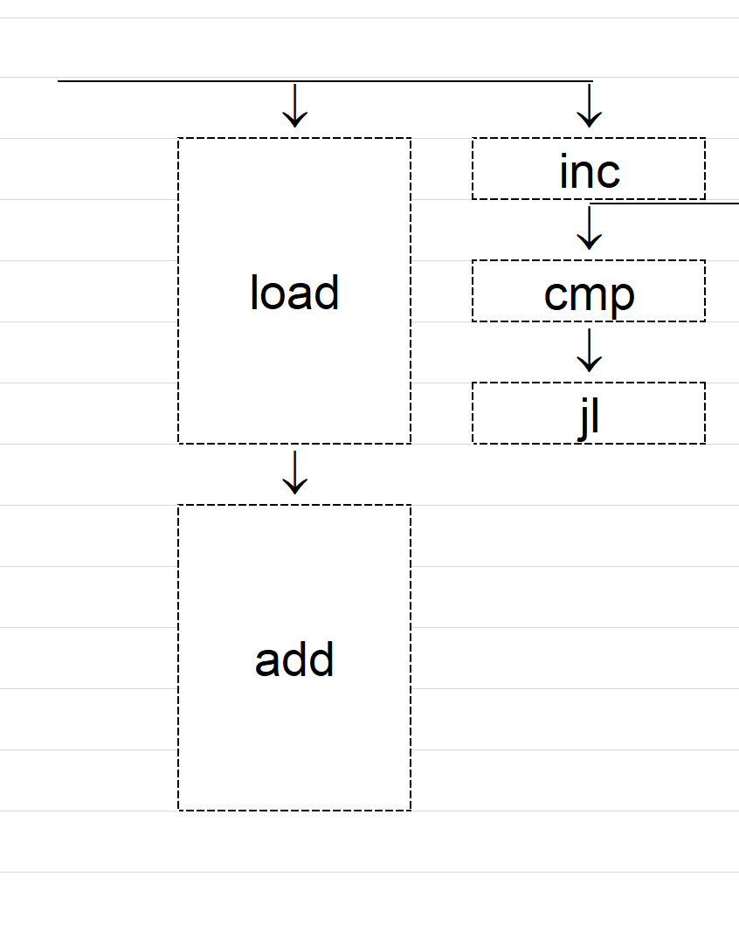
תרגיל 2
סעיף 1 – פתרון:
Notes:
נזכור שבמקרה הזה פעולת add היא על float ולכן היא מעסיקה את הרכיב של FP addition (ולא int)

Slide 10
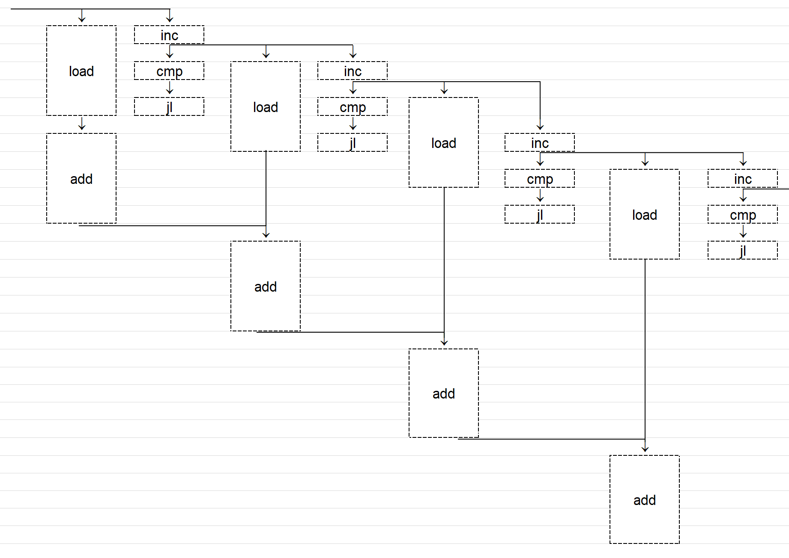
תרגיל 2
סעיף 1 – פתרון:
Notes:
נזכור שבמקרה הזה פעולת add היא על float ולכן היא מעסיקה את הרכיב של FP addition (ולא int)

Slide 11
תרגיל 2
סעיף 1 – פתרון:
ננסה לצייר תרשים לקוד שבו פרסנו את הלולאה על פני 3 אלמנטים.
זה אומר שיהיו לנו 3 משתני סכום שונים, ובכל איטרציה פנימית נבצע את הפעולות:
sum1 += M[i][j];
sum2 += M[i][j+1];
sum3 += M[i][j+2];
בסוף הפונקציה נחזיר את sum1+sum2+sum3.
(כמובן שצריך לעשות מעט התאמות נוספות לקוד כאשר פורסים את הלולאה, כמו למשל לדאוג שעוברים על כל השורה בלי גלישות גם כאשר הגודל שלה לא כפולה של 3, אבל כמו שתראו – הן לא הולכות להשפיע על ה-CPE)

Slide 12
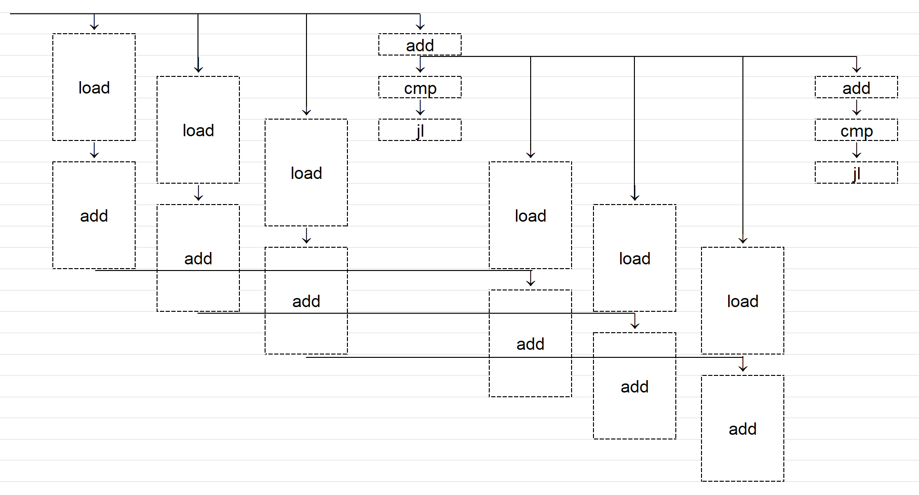
תרגיל 2
סעיף 1 – פתרון:

Slide 13
תרגיל 2
מריצים את הפקודה: float f = fsum(M); נתון:
cache בגודל 64 בתים.
גודל כל בלוק הוא 16 בתים.
cold cache בתחילת ריצת הפונקציה.
א) חשבו את ה-miss rate של הפונקציה.
ב) נחליף את השורה שמסומנת ב-(*) בשורה
sum += M[j][i];. מה צריך להיות גודל ה-cache המינימלי כדי שה-miss rate לא יעלה?
האם הקטנת גודל הבלוק תשיג את המטרה הזאת?

Slide 14
תרגיל 2
סעיף 2 א' – פתרון:
בכל בלוק יש מקום ל-4 ערכי משתנים מטיפוס float.
ב-cache יש מקום ל-4 בלוקים.
cache
M

Slide 15
תרגיל 2
סעיף 2 א' – פתרון:
בכל בלוק יש מקום ל-4 ערכי משתנים מטיפוס float.
ב-cache יש מקום ל-4 בלוקים.
cache
M

Slide 16
תרגיל 2
סעיף 2 א' – פתרון:
בכל בלוק יש מקום ל-4 ערכי משתנים מטיפוס float.
ב-cache יש מקום ל-4 בלוקים.
cache
M

Slide 17
תרגיל 2
סעיף 2 א' – פתרון:
בכל בלוק יש מקום ל-4 ערכי משתנים מטיפוס float.
ב-cache יש מקום ל-4 בלוקים.
cache
M

Slide 18
תרגיל 2
סעיף 2 א' – פתרון:
בכל בלוק יש מקום ל-4 ערכי משתנים מטיפוס float.
ב-cache יש מקום ל-4 בלוקים.
cache
M

Slide 19
תרגיל 2
סעיף 2 א' – פתרון:
בכל בלוק יש מקום ל-4 ערכי משתנים מטיפוס float.
ב-cache יש מקום ל-4 בלוקים.
cache
M

Slide 20
תרגיל 2
סעיף 2 א' – פתרון:
בכל בלוק יש מקום ל-4 ערכי משתנים מטיפוס float.
ב-cache יש מקום ל-4 בלוקים.
cache
M

Slide 21
תרגיל 2
Notes:
א – נובע מהניתוח בשקופיות הקודמות
ב – אם עוברים על המטריצה לפי העמודות, אז בין הגישות לכל שני איברים סמוכים באותה השורה במטריצה (סמוכים בזיכרון) מתבצעות גישות כמספר השורות (עמודה שלמה) פחות 1 (השורה של שני האיברים האלה. אז אם ננסה לגשת לאיבר שכבר עלה ל-cache כחלק מבלוק מסוים בעבר, נצטרך שה-cache יוכל להכיל בלוקים לפחות לפי מספר השורות, כדי לוודא שמהפעם האחרונה שניסינו לגשת לאיבר מהבלוק שלו ועד לניסיון הגישה אליו לא נידרס הבלוק שלו.
אם נקטין את גודל הבלוק בחצי (בלי להגדיל את ה-cache) אז אמנם יכנסו בלוקים כמספר השורות, אבל בכל בלוק יהיה רק 2 איברים מהמטריצה, כאשר על הראשון מביניהם שננסה לגשת אליו נקבל cache miss ורק על השני נקבל cache hit. מה שיביא אותנו למצב של miss rate=0.5.

Slide 22
תרגיל 2
סעיף 3 + פתרון:
עבור כל אחד מן ההיגדים הבאים, ציינו האם הוא נכון, או לא:
float M[8][8] = {4};
M[7][7] = 4.5;
float f = fsum(M);
int d = fsum(M);
char c = fsum(M);
unsigned u = fsum(M);
u == f
u == d
*(int *)(&f) == d
c == d
c <= u
(c – 1) <= u
Notes:
u == f – לא נכון. בהמרה מ-float לטיפוס של ערכים שלמים (כמו unsigned), מתבצע עיגול הערך כלפי מטה.
u == d – נכון. נובע ממה שרשום בשורה הקודמת (מכיוון שבשני האגפים טיפוסים שלמים שהוכנס אליהם ערך חיובי שעבר את אותה ההמרה)
*(int *)(&f) == d - לא נכון. קוראים מהכתובת של f ערך int (בעצם אומרים לקומפיילר לגשת לכתובת מסוימת כאילו היא כתובת ל-int – לקרוא 4 בתים ולפרש אותם לפי tow’s complement. בהמרה (casting) מ-float ל-int יכול (וכמעט תמיד זה קורה) ממש להשתנות הערך הביטי! (כי הרי 256.0 לפי floating point זה ממש לא זהה ל-256 לפי tow’s complement.
c == d – לא נכון. 256 לא נמצא בטווח של char (ולכן הערך שיהיה בו הוא 0), אבל כן בטווח של int (ולכן זה הערך שיש בו). בהמרה של הערך ב-c ל-int (שתתרחש לצורך ביצוע פעולת ההשוואה), תהיה הרחבה מ-8 ל-32 ביטים, כאשר הביטים ה"חדשים" יהיו שכפול של הביט השמאלי, ולכן במקרה הזה הערך יישאר 0.
c <= u – נכון. גם כאן ההרחבה של הערך של c ל-32 ביטים תתבצע באותו אופן כמו בשורה הקודמת, והוא יישאר 0 (שבכל מקרה זהו ה-unsigned הקטן ביותר).
(c – 1) <= u – לא נכון. אם הערך של c הוא 0, אז (c-1) הוא 1...11 בבינארי (בביטים). הערך הזה צריך לעבור המרה ל-unsigned, וכחלק ממנה הוא צריך להתרחב מ-8 ל-32 ביטים. מכיוון ש-char הוא טיפוס signed (להבדיל מ-unsigned char), אז בהרחבה ישוכפל הביט השמאלי, ובעצם יתקבל כאן ה-unsigned הגדול ביותר. אנחנו כבר יודעים שהערך של u הוא 256.

